Slide 1
Principát a Dominát

Slide 2
Počas tohto obdobia sa vystriedalo niekoľko dynastií:
Júliovsko-Klaudiovská
Flaviovská
Dynastia adoptovaných cisárov
Dynastia Severovcov
Dynastia vojenských cisárov

Slide 3
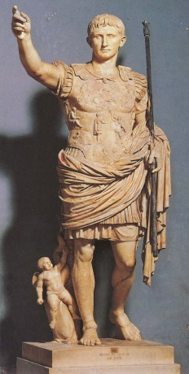
Principát (27 pr.n.l. - 284 n.l.)
je obdobie po zmene rímskej republiky na rímske cisárstvo
zdanlivo zachované republikánske zriadenie, ale rozhodujúcu moc mal rímsky cisár, ktorý vystupoval ako princeps inter pares (prvý medzi seberovnými)
Principát vytvoril Octavianus Augustus

Slide 4
Octavianus sa premenuje na Augusta (tzn.: vznešený)
bol to obratný politik, diplomat
mal všetku moc vo vlastných rukách - vojenská, súdna, aj správna
jeho hl. oporou bolo vojsko
vzniká pretoriánská garda – císárová ochranka, ktorá mala prístup do mesta
Rím rozdelil pre lepší správu na provincie: cisárske/senátne podľa toho kto ich spravoval

Slide 5
v tom období zo severu útočia Germáni (utekajú pred Hunmi), preto dáva časť légií na hranice Rímskej ríše
Arminius roku 9 n. l. porazil 3 rímske légie v bitke u Teutoburského lesa, tým sa posúva hranica Ríma viac na juh,
nový systém nástupníctva: nástupcu určuje cisár

Slide 6
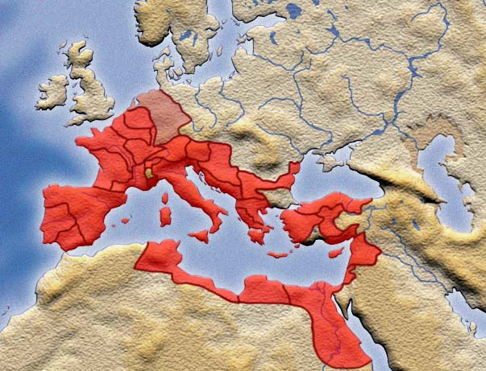
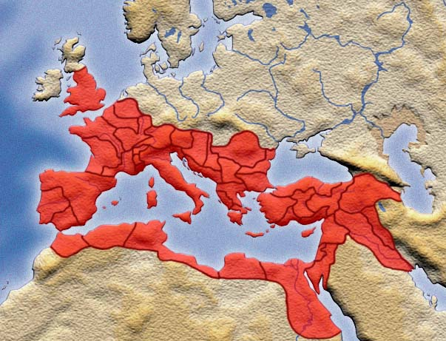
r. 14 Octavian Augustus
r. 116 Trajan – najväčší rozmach územia

Slide 7
Dominát (284n.l. - 476 n. l.)
štátna forma utvorená Diokleciánovými reformami, ktoré zavŕšil Konštantín I. Veľký
Dominus et deus - pán a boh
bolo to obdobie úpadku, kedy impérium striedalo dobré obdobia zo zlými.
toho využívali obyvatelia provincií snažili sa osamostatniť, preto vznikalo množstvo povstaní a taktiež sa množili nájazdy barbarov na hranice.

Slide 8
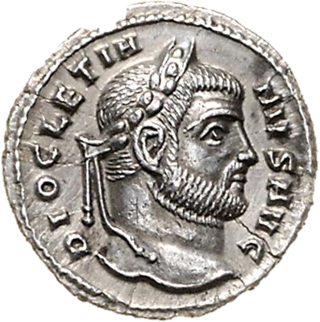
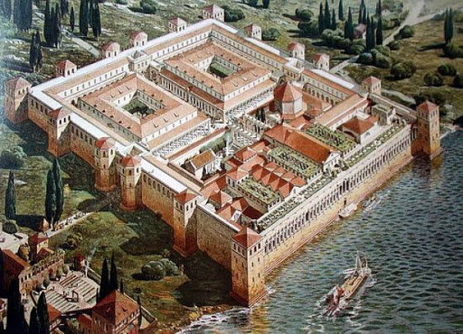
tým upadal obchod a hospodárstvo krajiny
v tomto období taktiež rastie význam kresťanstva
Jeho vila v Splite

Slide 9
Dioklecián
pochádzal z chudobnej ilýrskej rodiny z Dalmácie a pôvodom bol celkom neslávny, väčšinou sa myslí, že bol synom pisára
keď bol v roku 284 Numerianus zavraždený, vojaci zvolili Diokleciána za cisára
bol po sto rokoch prvým cisárom, ktorý sa udržal pri moci dlhšie ako dvadsať rokov vďaka svojim vojenským schopnostiam a organizačnému talentu.

Slide 10
Reformy
Tetrarchia
Dioklecián zreformoval základný systém štátnej správy
zaviedol tzv. tetrarchiu – vládu štyroch mužov
podľa jeho plánu stáli v čele dvaja cisári (augusti) – jeden na západe, jeden na východe, z ktorých každý mal jedného nižšieho spoluvládcu (caesar)

Slide 11
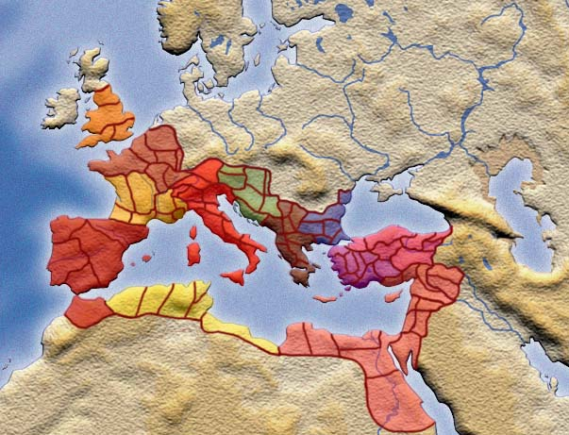
Dioklecián prísne oddelil vojenskú a civilnú správu provincií, ako to bolo v predchádzajúcom období
namiesto trojstupňovej štátnej správy zaviedol päťstupňovú štátnu správu: cisár – prefektúra (4) – diecéza (12) – provincie (viac ako sto) – mesto
r. 305 Dioklecián – rozdrobenosť ríše

Slide 12
pre stabilizovanie hospodárskej situácie zaviedol opäť zlaté strieborné mince, ktorých obsah drahých kovov sa prísne kontroloval
okrem toho zaviedol cenník maximálnych cien (edikt o maximálnych cenách), v ktorom stanovil maximálne ceny jednotlivých druhov tovarov i služieb na území celej Rímskej ríše
v rámci hospodárskych reforiem zreformoval aj daňový systém. Platili sa jednak nepriame dane (napr. za predaj otrokov, kúpu a predaj majetkov), ale aj priame dane, predovšetkým daň z hlavy a daň z majetku, pričom práve daň z majetku

Slide 13
na sklonku vlády (303), došlo k prenasledovaniu kresťanov
postupne vydal štyri edikty, ktorými zbavoval kresťanov osobnej slobody, nariadil zničiť kresťanské kostoly, mučením ich nútili vzdať sa svojej viery
4. edikt, ktorý historici nazývajú krvavý, nariaďoval uctievanie štátnych bohov a obetovať im alebo zomrieť
v niektorých provinciách ríše sa popravy kresťanov vykonávali hromadne (10 až 100 kresťanov denne)
Nakoniec sa kresťanstvo o desať rokov stalo štátom uznávaným náboženstvom

Slide 14
Konštantín Veľký
bol synom Konštancia Chlora (jeden z Diokleciánových caesarov)
v roku 313 zabezpečil dokumentom nazývaným Milánsky edikt prenasledovanie kresťanov.
od roku 324 bol jediný rímsky cisár. Vyšiel víťazne z bojov o rímsky trón, ktoré vypukli po odchode cisára Diokleciána do exilu a znovu zjednotil rímsku ríšu pod jedným cisárom
v roku 330 na mieste staršej gréckej osady Byzantion založil Konštantínopol, ktorý sa stal novým hlavným mestom ako protiklad „pohanského“ Ríma

Slide 15
Ďakujem za pozornosť

